Slide 1

Rýchlosť
Kristína Antalcová

Slide 2
Najrýchlejší suchozemský cicavec je gepard, dokáže behať rýchlosťou 114 km za hodinu. Maraton by zvládol za štvrť hodiny.

Slide 3
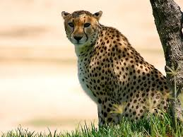

Slide 4
Najrýchlejšou rybou je Plachetník atlantický. Pláva rýchlosťou 130 km za hodinu.

Slide 5
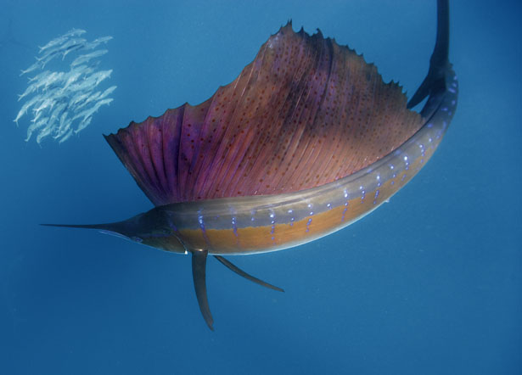

Slide 6
Najrýchlejší hmyz je lišaj, ktorý letí rýchlosťou 59 km za hodinu.
Vzdialenosť Praha – Rozvadov po trase D5 by lietal dve a štvrť hodin.
Človek by išiel 32 hodín.

Slide 7
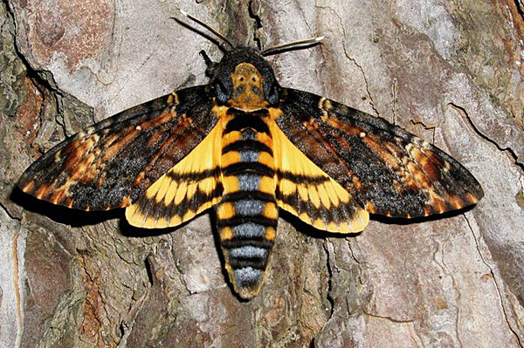

Slide 8
Najrýchlejším plazom je mamba čierna s rýchlosťou 19 km za hodinu. Bez problémov by tak predbehla dikobraza, netopiera alebo gibona.
Mamba čierna je najjedovatejší had v celej Afrike.

Slide 9
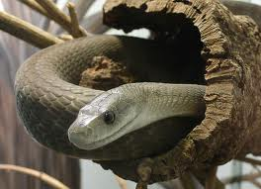

Slide 10
Najrýchlejší vták je sokol sťahovavý. Dokáže letieť rýchlosťou 240 km za hodinu.
Ľudia zaznamenali v poslednom čase letieť sokola rýchlosťou 300 km za hodinu. Čím by mohol v kľude súťažiť s vozom Formula 1.

Slide 11
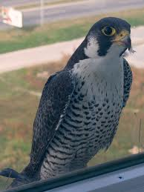

Slide 12
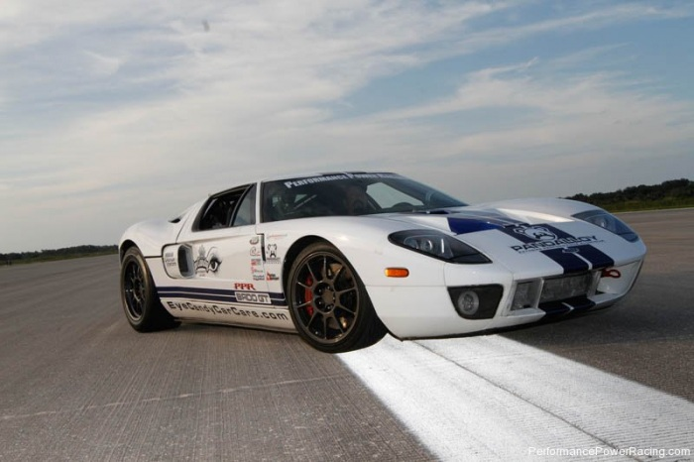
Najrýchlejšie auto na svete !
455,8 km/h! To je rýchlosť!

Slide 13
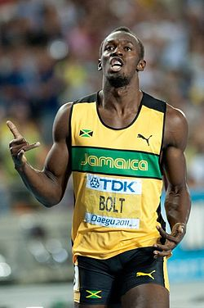
Usain je najrýchlejší muž na svete!

Slide 14
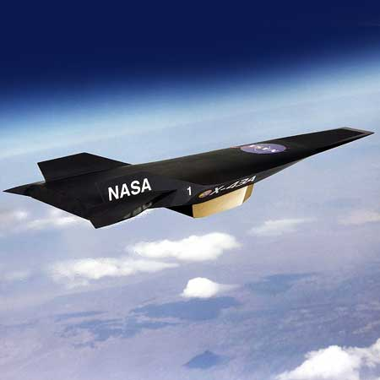
Najrýchlejšie lietadlo sveta
Letí až 19800 km/h

Slide 15
Najrýchlejší vlak na svete !!
Čo tak prefrčať z Bratislavy do Košíc za hodinku? Nereálne? Ale kdeže!
Číňania spojazdnili vlak, schopný sa rozbehnúť na 480 kilometrov za hodinu.

Slide 16
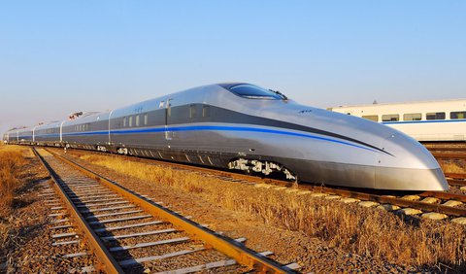

Slide 17
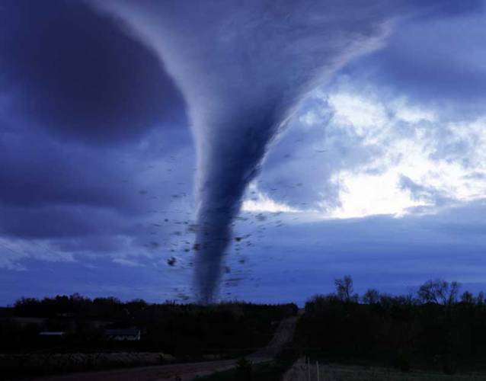
Tornádo môže dosiahnuť až rýchlosť 400 km/h.

Slide 18
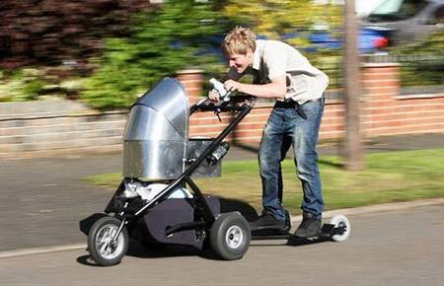
Najrýchlejší kočík na svete !
Pod kapotou má desať koní...

Slide 19
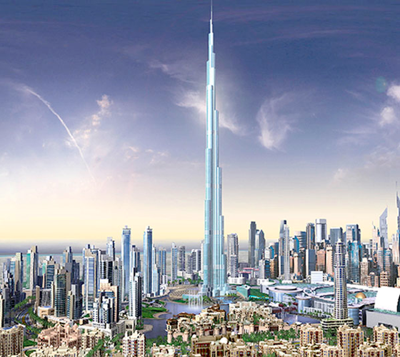
Najrýchlejší výťah na svete s rýchlosťou až 65 km/hodinu
Nachádza sa v tejto budove..

Slide 20
Ďakujem za pozornosť !

